Slide 1

Navigazione tra Talk consigliati
Francesco Pezzotta – 1086783
Giovanni Nocerino – 1086979
Ledio Koci – 1085165

Slide 2
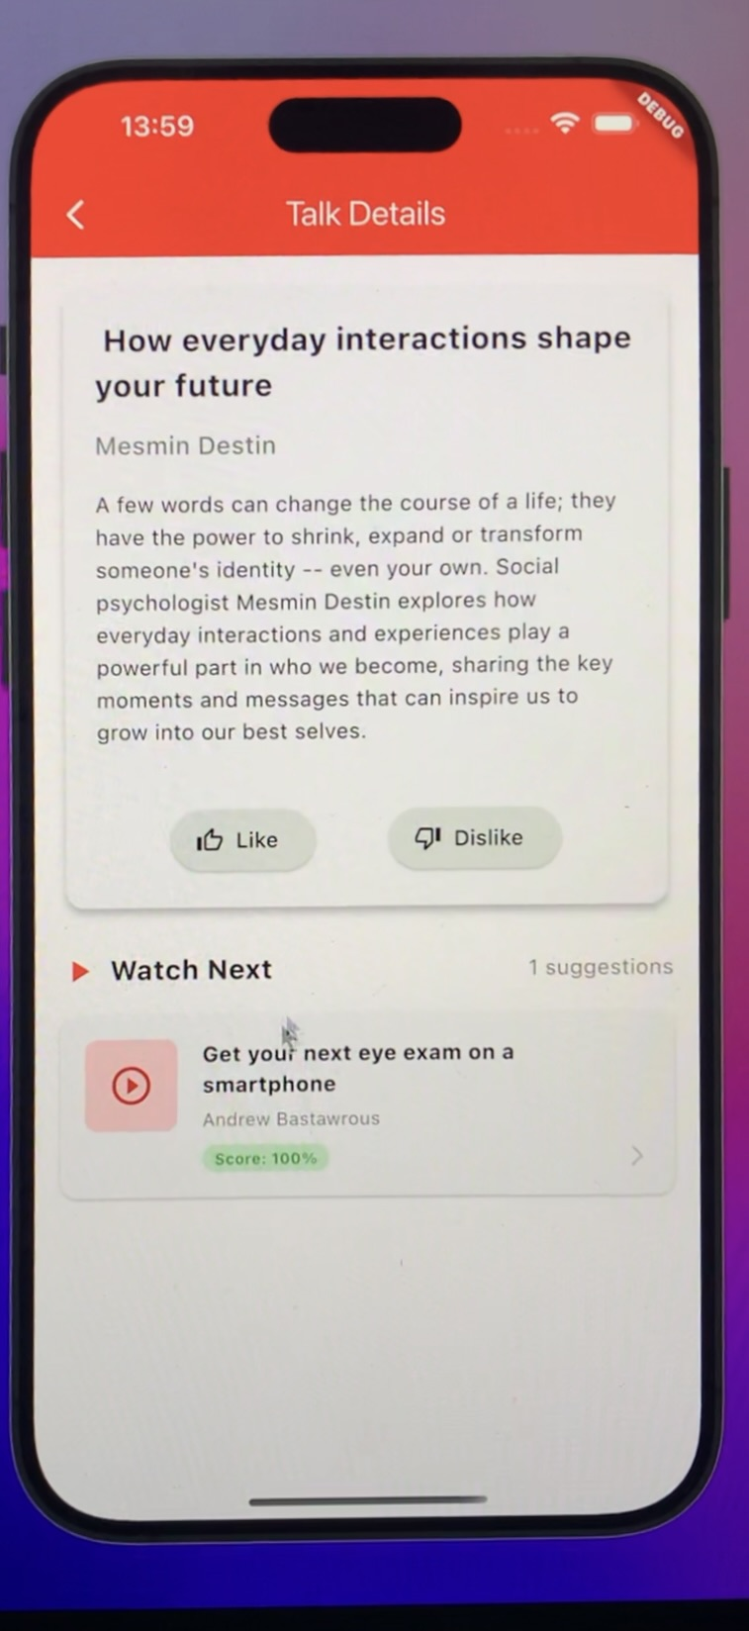
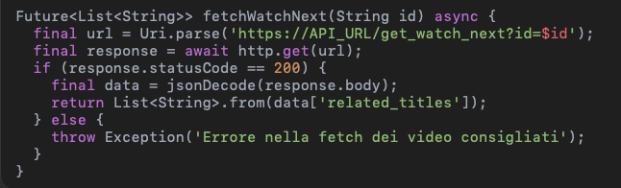
Integrazione dell’API
L’utente apre un talk → viene effettuata una chiamata all’API → riceve i talk consigliati.
L’API è una Lambda Function con query su MongoDB (related_talks_id e title).
API REST che restituisce i suggerimenti personalizzati a partire dal talk_id.

Slide 3
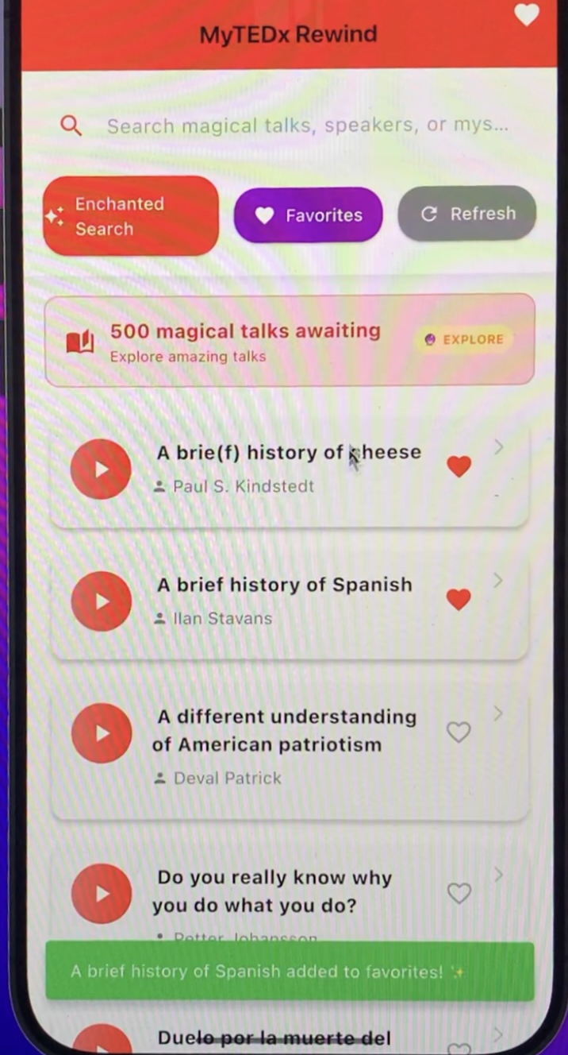
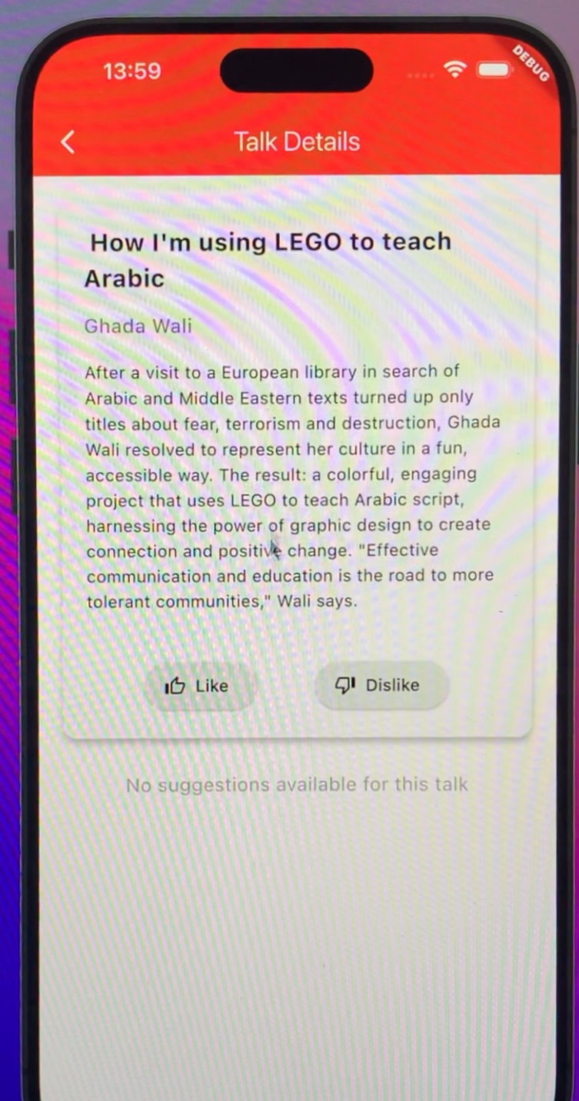
Funzionalità implementate nell’app
Like / Dislike dei talk
Watch Next dinamico
Preferiti con salvataggio
Ricerca per titolo o per tag (con “Enchanted Search”)
Talk aperto con pulsanti like/dislike

Slide 4
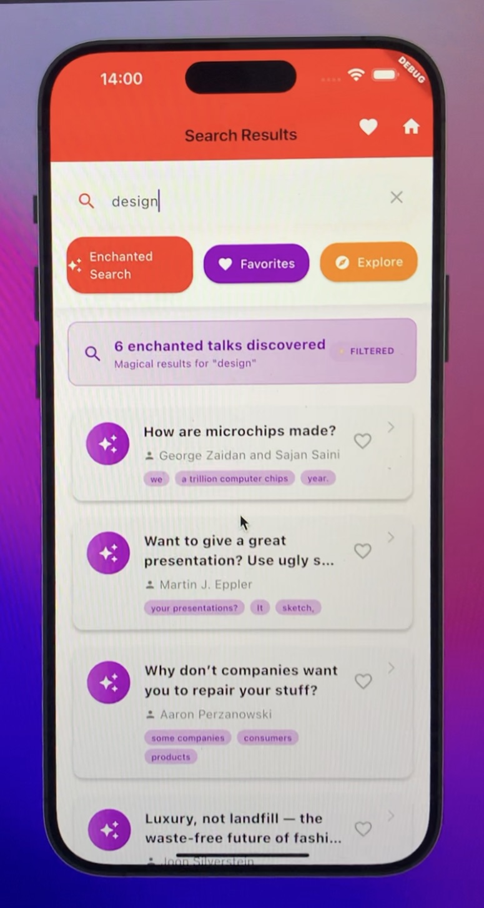
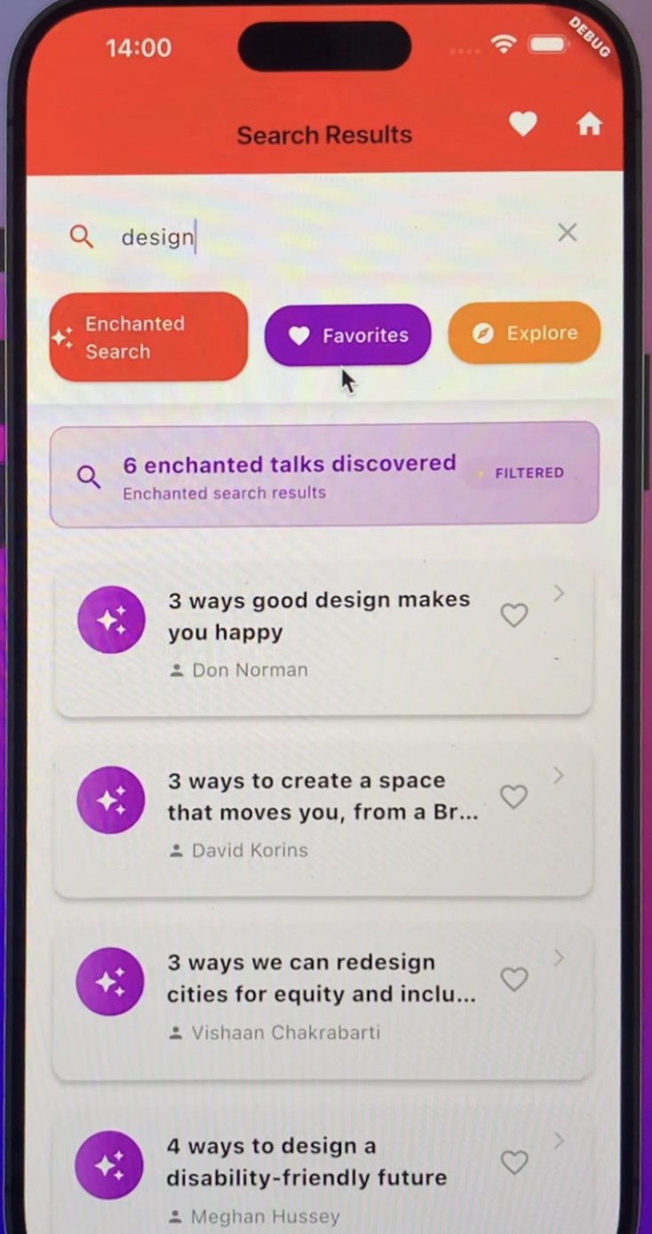
Navigazione e ricerca nell’app
Tutti i talk possono essere ricercati in due modi:
per titolo
per tag (funzione “Enchanted Search”)

Slide 5
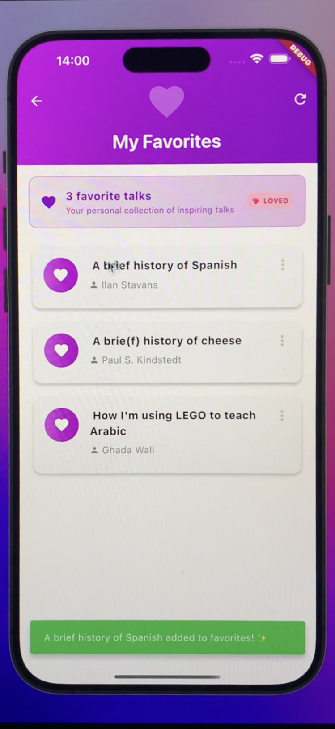
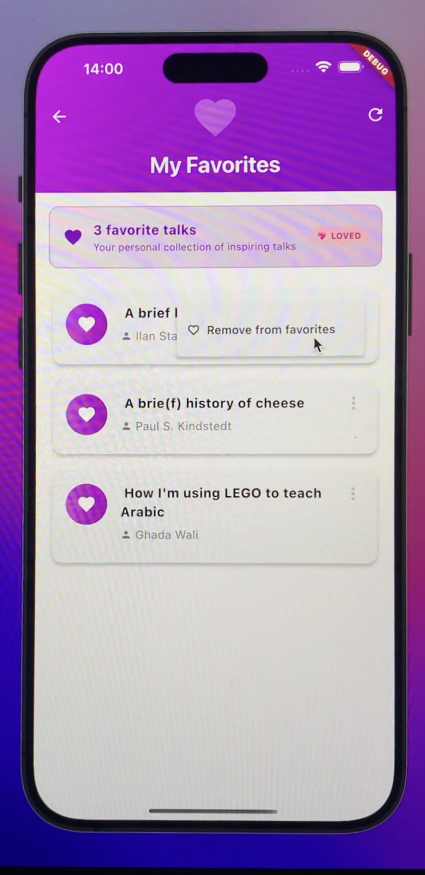
Gestione dei preferiti
Vista della lista preferiti
Opzione per rimuovere talk salvato
Gli utenti possono salvare i talk preferiti
Possibilità di rimuoverli con un tap

Slide 6
Criticità tecniche
Gestione della latenza nelle chiamate API
Problemi di compatibilità mobile in Flutter (visibilità condizionale dei contenuti)
Limiti nell’integrazione API Gateway su versioni gratuite di AWS

Slide 7
Possibili evoluzioni
Algoritmo di suggerimento più evoluto (basato su like/dislike reali)
Classifica talk più visti/preferiti
Notifiche personalizzate sui nuovi talk
Sezione profilo utente

